Slide 1


Soumission du Programme National de la Côte d’Ivoire
à l’ONU-REDD
YAO Marcel
Secrétaire Exécutif Permanent REDD+
Lima, Pérou 09-July 2014
12ème Policy Board UN-REDD

Slide 2
PLAN DE LA PRESENTATION
CONTEXTE DE LA REDD+ EN CÔTE D’IVOIRE
VISION DE LA CÔTE D’IVOIRE POUR LA REDD+
PLAN DE PREPARATION À LA REDD+ (R-PP)
CONTRIBUTION REQUISE À L’ONU-REDD

Slide 3
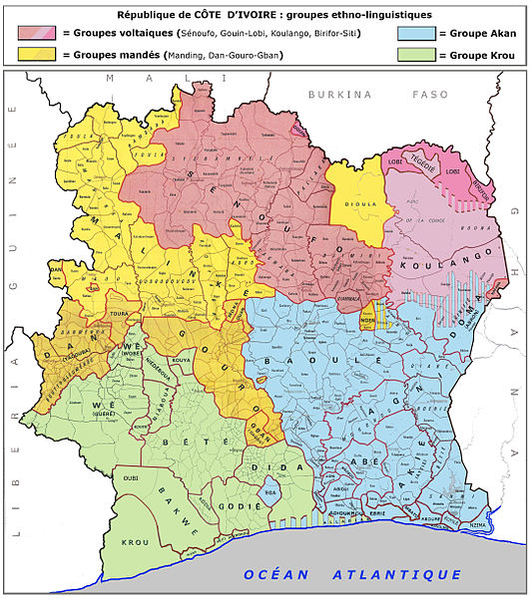
CONTEXTE ET INTRODUCTION
1/2
1. Situation de la Côte d’Ivoire
Superficie de 322 462 km² (32,24 Mha) et 22 400 835 habitants
La forêt occupe 15% du territoire 2014 // 40% en 1960
Grandes réformes en cours:
Secteur Agricole: PNIA, Loi foncière, etc.
Secteur Forestier: Plan Directeur Forestier, Processus FLEGT, Nouveau code forestier
Notes:
Trop classique ce diaporama. Trop cours de géographie…
Je pense qu’il faut garder une carte, mais parler ici du contexte de retour à la paix, de grandes réformes, de retour à une meilleure gouvernance
Parler en termes de défis et d’opportunités

Slide 4
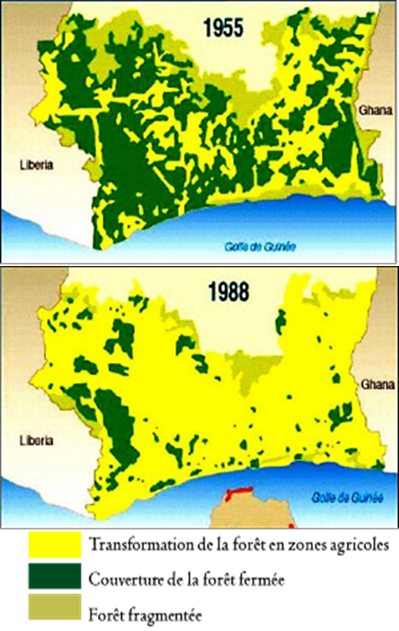
CONTEXTE ET INTRODUCTION
2/2
2. Situation de la forêt en Côte d’Ivoire
Le domaine forestier ivoirien est divisé en deux Domaines
Domaine Forestier Rural de l’Etat
Domaine Forestier Permanant de l’Etat :
231 Forêts classées, 8 Parcs Nationaux, 6 Réserves naturelles
1er Producteur mondial de cacao
Dans les années 1980 : La RCI était 3ème exportateur mondial de Bois
L’économie du pays repose sur l’agriculture : 70% des recettes exportations, 20% du PIB, (2007).
Notes:
Donner aussi la perspective historique:
La Côte d’Ivoire a été par le passé dans le Top 7 (?) des exportateurs mondiaux de bois
Il ne reste que 15% des forêts originelles, important de conserver ce qui reste pour effectuer la transition forestière et restaurer les écosystemes
Ne pas attendre la composante 2a pour parler un peu des processus de déforestation.
Mentionner que l’économie ivoirienne repose en grande partie sur l’agriculture qui elle-même dépend d’une bonne gestion des sols et des paysages (sécheresse due à la déforestation…)
Ce slide semble sous estimer les forêts du DFR et surestimer celles des FC

Slide 5
1/4
VISION DE LA CÔTE D’IVOIRE POUR REDD+
La REDD+ représente pour la Côte d’Ivoire, une opportunité de Planifier de manière participative et intégré, l’utilisation des terres, afin de consolider un parcours de développement durable et amorcer une transition vers une économie verte
Notes:
Trop classique ce diaporama. Trop cours de géographie…
Je pense qu’il faut garder une carte, mais parler ici du contexte de retour à la paix, de grandes réformes, de retour à une meilleure gouvernance
Parler en termes de défis et d’opportunités

Slide 6
VISION DE LA CÔTE D’IVOIRE POUR REDD+
2/4
Engagement de la Côte d’Ivoire dans le mécanisme REDD+
La création de la Commission Nationale REDD+ (CN-REDD+) par la Décret n° 2012-1049, adopté en Conseil de Ministres du 24 d'octobre de 2012, démontre la volonté politique au haut niveau.
Secrétariat Exécutif Permanent (SEP-REDD+)
Planifier et gérer au quotidien le processus;
Mobiliser les ressources financières;
Assurer l’accompagnement technique du processus de préparation
Assurer la dynamique participative du processus national REDD+.
Un partenariat avec le processus FLEGT a été entamé
Des réunions d’échanges et de planification ont déjà eu lieu entre le SEP-REDD+ et la CTN-FLEGT
Notes:
Trop classique ce diaporama. Trop cours de géographie…
Je pense qu’il faut garder une carte, mais parler ici du contexte de retour à la paix, de grandes réformes, de retour à une meilleure gouvernance
Parler en termes de défis et d’opportunités

Slide 7
3/4
Fort engagement de la Côte d’Ivoire dans le mécanisme REDD+
Une démarche pour intégrer et assurer la participation des acteurs non gouvernementaux
Une plateforme conjointe FLEGT/REDD+ des organisations de la société civile a été établie et est en cours de structuration (Targeted Support PNUD)
Un dialogue a été initié avec les acteurs du secteur privé notamment agricole (EU/EFI)
Une Task Force interministérielle sur la REDD+ a été mis en place
Une Task Force interministérielle sur la REDD+, pilotée par le Ministère d'Etat, Ministère du Plan et du Développement, pour soutenir le dialogue politique national autour de la REDD+.
Pour son insertion dans le PND
Notes:
Trop classique ce diaporama. Trop cours de géographie…
Je pense qu’il faut garder une carte, mais parler ici du contexte de retour à la paix, de grandes réformes, de retour à une meilleure gouvernance
Parler en termes de défis et d’opportunités

Slide 8
4/4
Engagement International de Côte d’Ivoire dans REDD+….
La Côte d'Ivoire est membre des deux plateformes internationales d'appui à la REDD+
Le Programme ONU-REDD
Le Programme FCPF
La Côte d'Ivoire reçoit depuis 2013 l'appui de l'Agence Française de Développement (AFD)
la Facilité REDD+ de l’Union Européenne (UE-REDD)
Notes:
Trop classique ce diaporama. Trop cours de géographie…
Je pense qu’il faut garder une carte, mais parler ici du contexte de retour à la paix, de grandes réformes, de retour à une meilleure gouvernance
Parler en termes de défis et d’opportunités

Slide 9
PLAN DE PREPARATION A LA REDD+ (R-PP) DE LA CÔTE D’IVOIRE

Slide 10
1/2
Processus de rédaction du Plan de Préparation à la REDD+
La Rci est engagée dans la REDD+ depuis 2011 et à élaboré son R-PP, avec une approche participative et un travail technique suivant les standards ONU-REDD et FCPF.
Environ 2000 participants, représentant les diverses parties prenantes de la REDD+, ont pris part aux activités de sensibilisation et de consultation pour la rédaction du document.
Les commentaires de la revue internationale du FCPF ont été intégrés et le FCPF a donné une notation satisfaisante à l'ensemble de composantes du R-PP.
l'ONU-REDD a pris note de la demande budgétaire de 3 millions de dollars US et a invité le pays à faire une proposition détaillée de l'appui ONU-REDD souhaitée.
Notes:
Trop classique ce diaporama. Trop cours de géographie…
Je pense qu’il faut garder une carte, mais parler ici du contexte de retour à la paix, de grandes réformes, de retour à une meilleure gouvernance
Parler en termes de défis et d’opportunités

Slide 11
2/2
Processus d’amélioration R-PP prise en compte des commentaires
Depuis janvier 2014, le SEP/REDD+, avec l’appui des PTF et de l’ONUREDD, a continué d’améliorer le R-PP, en détaillant les activités proposées, les arrangements institutionnels et le partage de rôles et des financements parmi les 4 partenaires internationaux engagées. etc.
Une mission conjointe de l'ONU-REDD et du FCPF en mai 2014 a constaté après évaluations :
Le respect des principes de participation, d'approche multipartenaire, de collaboration intersectorielle;
L'esprit de transformation, requis pour un processus de politique climat et pour la REDD+.
Le R-PP a été validé le 9 mai 2014 lors d'un atelier national, qui a enregistré 200 participants
En présence du Ministre de l’Environnement et du Coordonnateur Résident des NU
2 Pré-validations spécifiques avec la société civile, les ministères et structures de recherches

Slide 12
1A-ARRANGEMENTS INSTITUTIONNELS
Commission Nationale REDD+ (CN-REDD+) crée par le Décret N° 2012-1049 du 24 octobre 2012
Secrétaire Exécutif Permanent
Coordonnateur
Assistant technique international
CELLULE
Information, communication et dialogue avec les parties prenantes
CELLULE
Stratégies, Planification et projets pilotes
CELLULE
Surveillance et Mesure, Notification et Vérification et Suivi et Evaluation
CELLULE
Administrative, financière et logistique
GT2
GT3
GT1
GT5
GT6
GT7
GT4
Notes:
Souligner le côté innovant de la plate forme conjointe REDD FLEGT à l’oral
Pas forcément utile de mentionner les aspects financiers dans chaque slide

Slide 13
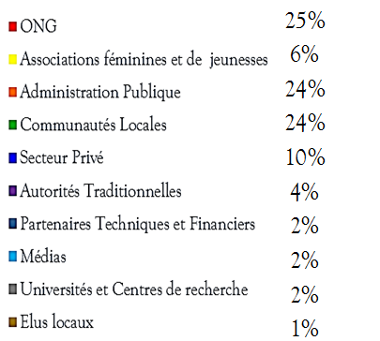
1B. PARTAGE DE L’INFORMATION ET DIALOGUE AVEC LES PARTIES PRENANTES
Cartographies des parties prenantes sur la base du processus FLEGT et des consultations menées
Environ 2000 participants ont été touchés dans 32 évènements (ateliers, réunions, groupes de discussions et tables rondes d’échanges)
Administration Publique
Secteur privé
Communautés locales
ONG
Associations de femmes et de jeunes
Médias
Autorités Traditionnelles
Universités et Centres de Recherche
Elus locaux
Partenaires Techniques et Financiers (PTF)

Slide 14
1C. PROCESSUS DE CONSULTATION ET DE PARTICIPATION
Elaboration d’un plan d’engagement de parties prenantes
Identification des parties prenantes
Activités et calendrier pour l’engagement
Conception des outils de communication
Message, Support, canal
Dialogue avec les différentes parties prenantes
Appui à la structuration de la plateforme REDD+/FLEGT de la société civile
Définition et signature des engagements
Suivi et Evaluation des engagements (Evaluation à mi-parcours)
Task force interministérielle sur REDD+
Dialogue soutenu avec le secteur privé agricole et forestier
Site WEB
1
2
3
Engagement informel ou formel (Partenariat)
Engagement obligatoire ou volontaire (Moratorium)
4
5

Slide 15
2A CAUSES DE LA DEFORESTATION ET DE LA DEGRADATION DES FORÊTS EN CI
Ord | Causes directes | Causes indirectes de pression sur les forêts | Etudes à réaliser
1 | Agriculture extensive sur brulis | Absence d'un schéma d'aménagement de l'utilisation des terres | Identification et cartographie des causes de la déforestation et de la dégradation des forêts
2 | Exploitation du bois énergie | Manque de sécurité foncière | Etats des lieux des forêts permanant de l'Etat et du domaine rural et évaluation de la couverture forestière
3 | Exploitation forestière illégale | Gouvernance forestière faible | Analyse de la situation foncière
4 | Feux de brousse | Infrastructures (routes, habitat, etc.) | Etude nationale sur les filières bois énergie
5 | Elevage extensif | Pression démographique | Etude analytique sur le potentiel de reboisement à l’échelle du Pays
6 | Exploitation minière | Crise politico-militaire

Slide 16
2B- IDENTIFICATION D’OPTIONS STRATÉGIQUES REDD+
Options stratégiques REDD+ préliminaires
Découplage entre production agricole et déforestation
Développement d’une énergie domestique durable
FLEGT et gestion durable des forêts et des aires protégées
Restauration de forêts dégradées et Reboisement
Aménagement du territoire et sécurisation foncière
Planification national et réformes structurelles
pour la transition vers une économie verte

Slide 17
2B- CONSTRUCTION DE LA STRATEGIE NATIONALE REDD+
Processus de construction de la stratégie en parallèle avec EESS
Consolider le cadre d'options stratégiques (OS)
Evaluer le potentiel financier associé à chaque Option Stratégique en CI
Engager le dialogue de politique avec les partenaires internationaux
1
4
7
Établir les groupes thématiques pour chaque Option Stratégique
Evaluer l’impact environnemental et social de chaque Option Stratégique
Construire l'ancrage de REDD+ dans les processus de décision et de planification nationaux
2
5
8
Formuler les différentes options stratégiques
Draft de la Stratégie Nationale REDD+
Produire le plan d'investissement REDD+ de la Côte d'Ivoire
3
6
9

Slide 18
2C- CADRE DE MISE EN ŒUVRE DE LA REDD+
TASK FORCE INTERMINISTERIELLE
PLATE-FORME REDD+/FLEGT DE LA SOCIETE CIVILE
PLATE-FORME DU SECTEUR PRIVE ENGAGE DANS LA REDD+
MISE EN PLACE D’UN CORPUS JURIDIQUE REDD+
MÉCANISME DE PLAINTE ET DE RECOURS
FONDS NATIONAL REDD+
DEVELOPPEMENT D’UN PSE
PLAN TYPE DE PARTAGE DES BÉNÉFICES REDD+
REGISTRE NATIONAL REDD+

Slide 19
3- ELABORATION D’UN NER/NR
Validation de la Définition de la forêt et les typologies de peuplements
Définition de la période de référence (1990, 2000, 2010)
Définition des réservoirs de carbone à inclure
Projection des
Emissions futures
Projection des
Emissions futures
Ajustement en fonction des circonstances nationales
Estimation et validation du NER/NR national

Slide 20
4- DEVELOPPEMENT DU SYSTÈME S&MNV ET SIS
ARRANGEMENTS INSTITUTIONNELS ET RENFORCEMENT DES CAPACITES
DEVELOPPEMENT DU SYSTEME NATIONAL DE SURVEILLANCE DES FORÊTS (SNSF)
DEVELOPPEMENT DU SIS
1
2
3

Slide 21
COMP. R-PP | CONTRIBUTION REQUISE A L’ONU-REDD | AGENCE | MONTANT
1A | Coordination et évaluation de l'appui ONU-REDD | FAO | 545 000
1C | Engagement des parties prenantes sur la REDD+, y compris la participation et la consultation des acteurs de la société civile Consensus national sur les options stratégiques REDD+ Dialogue politique de haut niveau sur la stratégie nationale REDD+ (Lien avec composante 2B) | UNDP | 400 000
2A | Analyse approfondie des facteurs de la déforestation, ainsi que ses déclinaisons géographiques | FAO | 200 000
2B | Construction de la Stratégie nationale REDD+ (en liaison étroite avec 1C, 2A et 2D) Expertise internationale – encadrement du dialogue technique et politique | UNDP | 585 000
2C | Analyse des options financières pour la REDD+, développement des options retenues et dialogue multipartenaire Conception et mise en œuvre du Fonds National REDD+ | UNDP | 180 000
3 | Définition du niveau de référence (NR/NRE) et son développement | FAO | 250 000
4A | Développement et construction du système national de suivi forestier (SNSF) Conception du plan d'action MNV | FAO | 500 000
4B | Analyse spatiale des bénéfices multiples de la REDD+, y compris la collection des données et l'évaluation des services environnementaux / Conception du système d'information des sauvegardes (SIS) | UNEP | 340 000

Slide 22
BUGET RECAPITULATIF SOLLICITE A L’ONU-REDD
Direct budget |  | UN-REDD | 3 000 000
Indirect cost (7%) |  | FAO | 104 650
 |  | UNDP | 81 550
 |  | UNEP | 23 800
Subtotals |  | FAO | 1 599 650
 |  | UNDP | 1 246 550
 |  | UNEP | 363 800
Total UN-REDD Côte d'Ivoire |  |  | 3 210 000

Slide 23
BUDGET GENERAL RPP 2014 - 2017
PARTNERS/COMPONENT | 1A | 1B | 1C | 2A | 2B | 2C | 2D | 3 | 4A | 4B | TOTAL
TOTAL COST | 3 364 |  | 1 345 | 1 135 | 9 840 | 801 | 564 | 683 | 1 297 | 340 | 19 368
Gouvernement de la RCI | 345 |  |  |  |  |  |  |  |  |  | 245
FCPF | 2 271 |  | 600 | 285 |  | 80 | 564 |  |  |  | 3 800
ONU-REDD | 545 |  | 400 | 200 | 585 | 180 |  | 250 | 500 | 340 | 3 210
AFD | 203 |  | 40 | 330 | 1 335 |  |  | 103 | 420 |  | 2 431
IRD / GEOFORAFRI |  |  |  |  |  |  |  | 100 | 150 |  | 250
UE/EFI |  |  |  |  | 226 | 181 |  | 30 |  |  | 437
GEF 6 – GIZ - AfDB |  |  |  |  |  |  |  |  |  |  | ? ? ?
Gap |  |  | 305 | 320 | 7 694 | 360 | - | 200 | 227 | - | 9 316

Slide 24

Muchas Gracias

